Slide 1


Slide 2
第三单元 100以内数的认识
第8课时 摆一摆，想一想

Slide 3
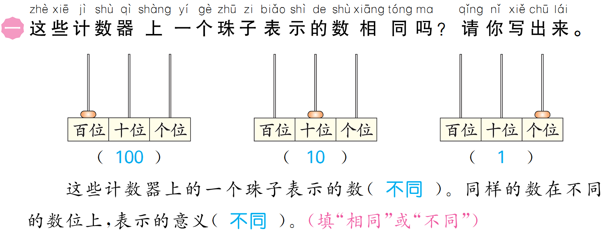




Slide 4
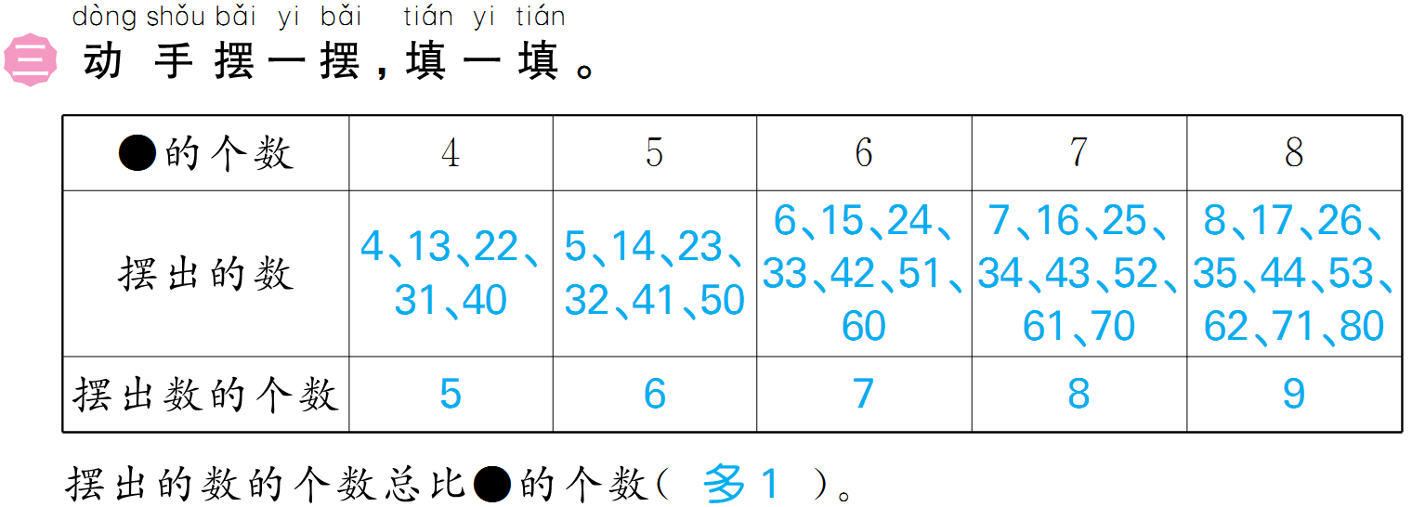


Slide 5


